Slide 1
Base Psicológica del Crecimiento Afectivo
Mtra. Gabriela Mercado

Slide 2

BIENVENIDOS, SIEMPRE

Slide 3
Ejemplos de heridas emocionales y de identidad familiar que impiden crecer
Una niña crece en un hogar donde su madre constantemente critica sus pequeños logros y la compara con sus hermanos, haciendo denotar que ellos van mejor. Aunque cumple con las expectativas, nunca recibe reconocimiento ni afecto. Herida: La niña desarrolla la creencia de que “no es suficiente” y que debe esforzarse de manera extrema para ser querida.
Consecuencia afectiva/relacional: En su vida adulta, puede sentir ansiedad al recibir críticas, buscar aprobación de manera compulsiva o evitar relaciones donde tema ser juzgada.

Slide 4
Un adolescente crece con un padre que rara vez expresa afecto, físico y menos verbal y que lo reprende cada vez que muestra tristeza o llora, diciéndole que “debe ser fuerte y no parecer débil”.
Herida: El joven aprende a reprimir sus emociones y a desconectarse de lo que siente para cumplir con el mandato de “ser fuerte”.
Consecuencia afectiva/relacional: En su vida adulta, le cuesta expresar cariño, evita hablar de sus emociones y puede presentar dificultades para establecer intimidad emocional en su pareja o amistades.

Slide 5

Autoconocimiento

Slide 6

Reconocimiento

Slide 7

Empatía y comprensión del otro

Slide 8

Integración de experiencias

Slide 9

Proyecto de vida y sentido

Slide 10

Heridas emocionales o traumas

Slide 11

Construcción de un sentido de identidad coherente que guíe las elecciones afectivas

Slide 12
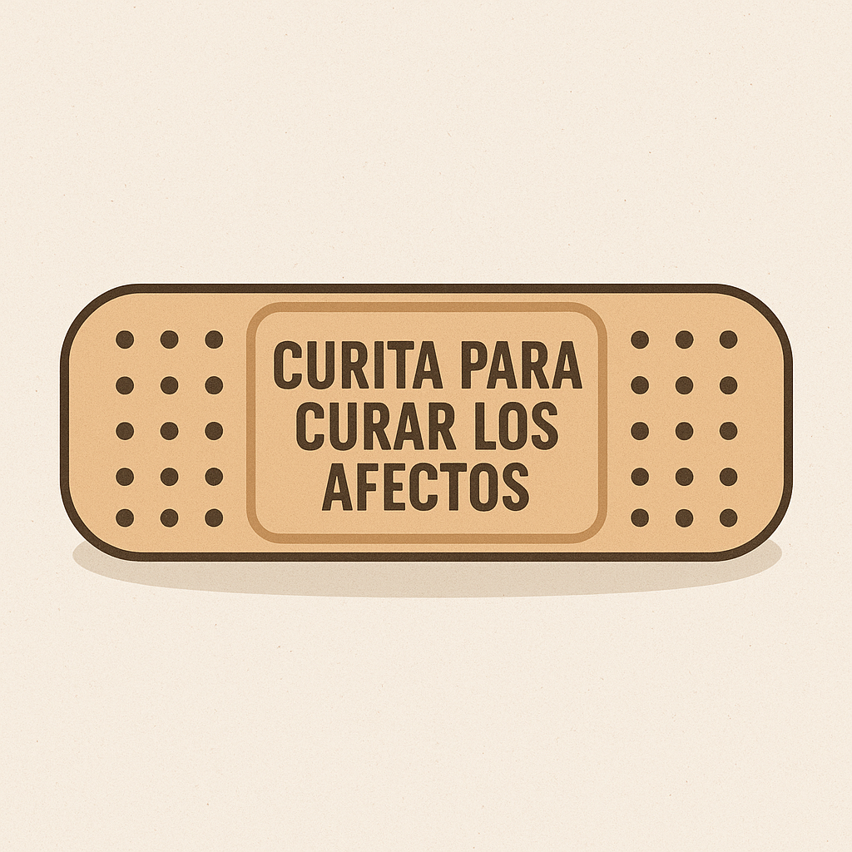
Banditas
Entrega de material

Slide 13
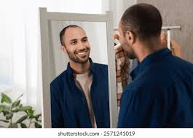
Conclusión personal

Slide 14

Compromisos
Capacidad de identificar y comprender las propias emociones
Identificar las fortalezas, debilidades y experiencias que han moldeado la manera de relacionarse.
Regulación emocional
Desarrollo de habilidades para manejar emociones intensas (enojo, tristeza, miedo) sin dañar a otros ni a sí mismo.
Tolerancia a la frustración y postergación de gratificaciones.

Slide 15

Compromisos
Habilidad para reconocer emociones y perspectivas ajenas.
Favorece la compasión, la cooperación y la resolución pacífica de conflictos.
Apego seguro y vínculos sanos
Relacionarse desde la confianza, el respeto y la reciprocidad
Capacidad de establecer límites saludables en las relaciones

Slide 16

Compromisos
Integración de experiencias
Elaboración de pasados.
Desarrollo de resiliencia y sentido de continuidad personal
Proyecto de vida y sentido
Capacidad de orientar las relaciones y emociones hacia metas significativas.
Construcción de un sentido de identidad coherente que guíe las elecciones afectivas.

Slide 17
Espejito, espejito
¿Quién es el mas?...
Un solo objetivo te dará la pauta para continuar con el crecimiento psicológico y afectivo

